Slide 1
Limgi
Elsa Firmin - Etienne Paita - Owen Ancelot

Slide 2
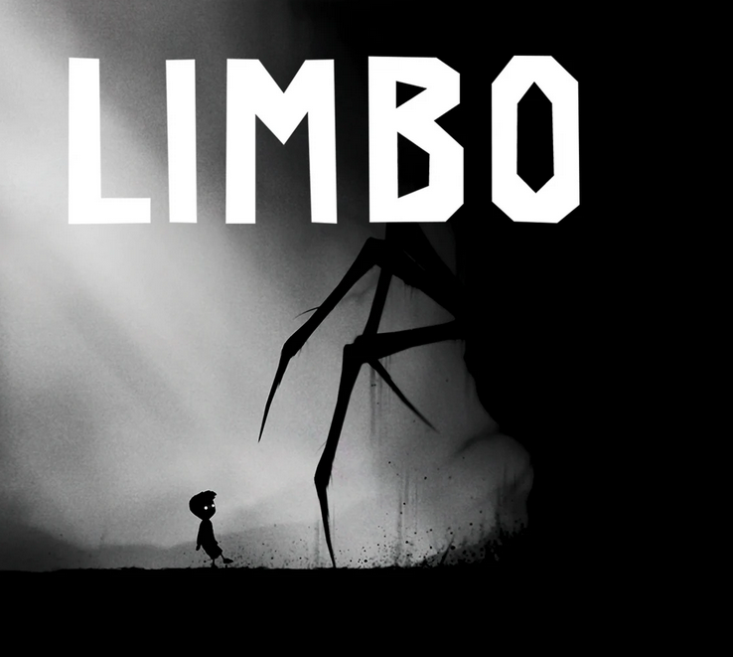
Inspiration

Slide 3

Histoire
Le jeu se base sur un joueur appelé Saly qui cherche un îlot de fleur de lotus car il y trouvera des informations sur la disparition de son frère. Pour y accéder, il devra affronter différents boss, faire preuve d'intelligence face à des casses têtes et surtout montrer de la patience pour arriver à ses fins.

Slide 4

Avancée
3 niveaux de difficultés croissante
Player qui se déplace avec des animations + possibilité de tirer
Gestion de la vie dans les différents niveaux (récupération/perte à travers des items/monstres)
Gestion de la musique sur les différents niveaux
Inversion de gravité
Boss/Monstre animé qui causent plusieurs dégâts
Grimper/Pousser des objets
Gestion du déplacement et du saut par un joystick et des boutons

Slide 5
01
LES NIVEAUX
Les 3 levels

Slide 6
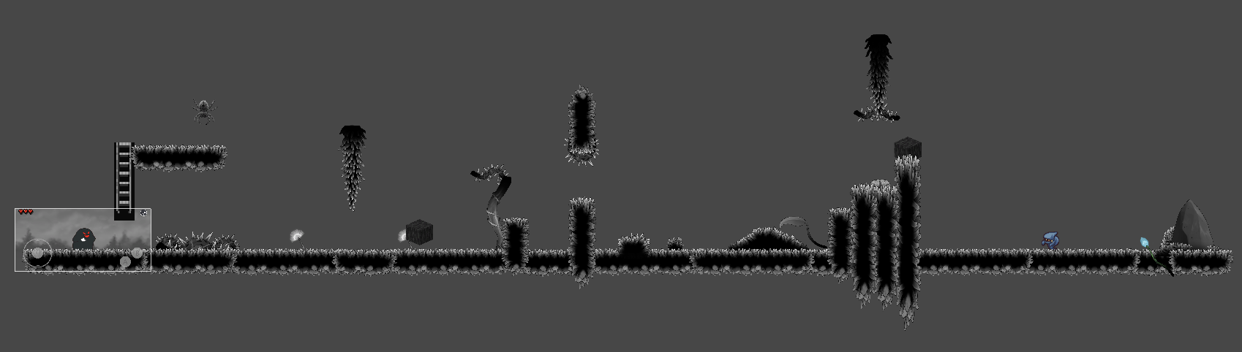
Level 1

Slide 7
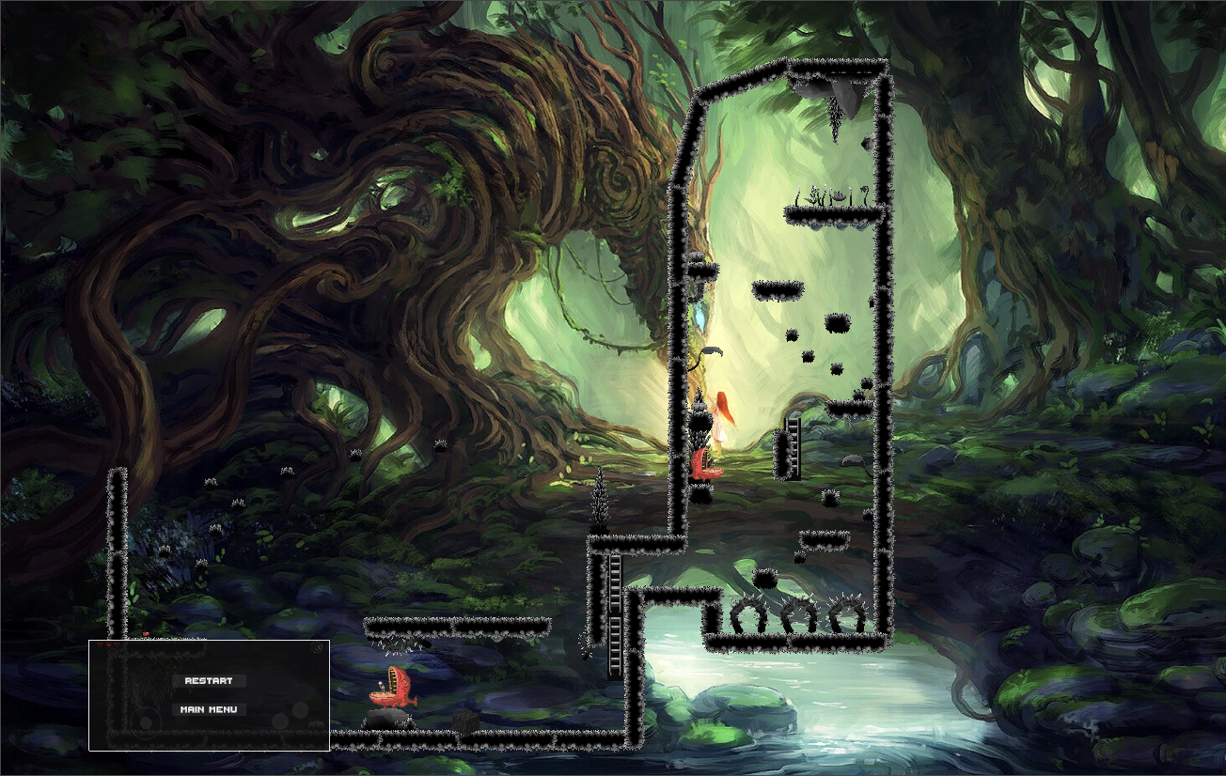
Level 2

Slide 8
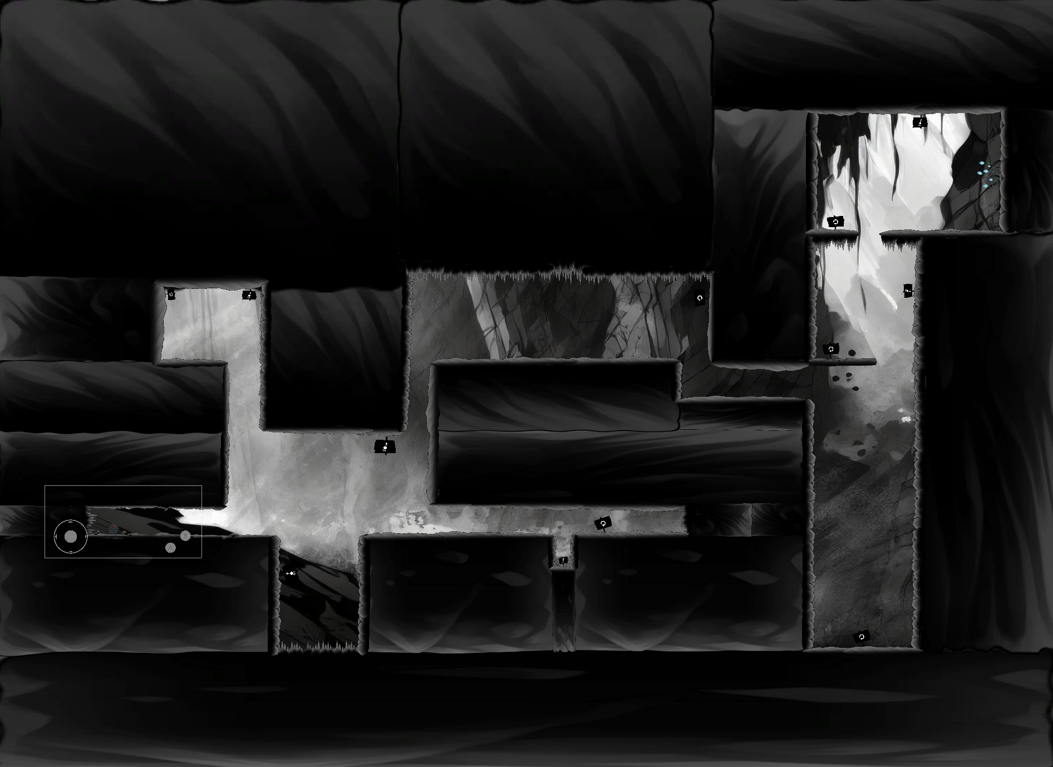
Level 3

Slide 9
02
LES MONSTRES
Les différents monstres du jeu

Slide 10
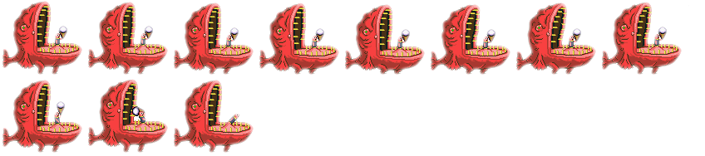
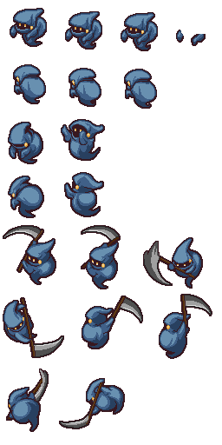
Monstres
The IceCream Monster
The mower
The slurp
Un vendeur de glace corrompu par les monstres des limbes et qui lance depuis des glaces à la vanille.
Dégâts : 0.5
Un fils de bourreau qui est arrivé très jeune dans les limbes. Il est maintenant armé d’une faux et près à tuer quiconque croisera sa route.
Dégâts : 1
Une créature mystérieuse qui tombe sur les joueurs qui ont le malheur de passer en dessous.
Dégâts : 0.5

Slide 11
03
Décors et interactions

Slide 12



Décors intéractif
Plante piquante
Plante sautante
Fleur de lotus
Une plante doté de piques gigantesques qui applique des dégâts aux joueurs s’approchant trop près.
Dégâts : 0.5
Une plante spécial qui projette le joueur dans les airs.
Jumper
Une fleur de lotus qui donnera à notre personnage des informations sur la disparition de son frère.
Changement de zone

Slide 13
Démo

Slide 14
Merci pour votre écoute !

